Slide 1

Україна –
країна нескорених!
Урок мужності до Дня Гідності та Свободи
у 4-А класі
Вчитель: Яковлєва В.О.

Slide 2

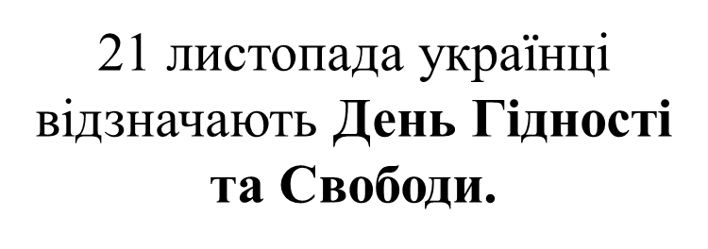
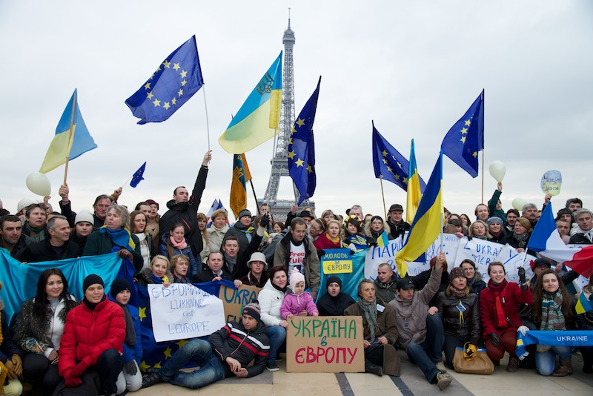

Slide 3
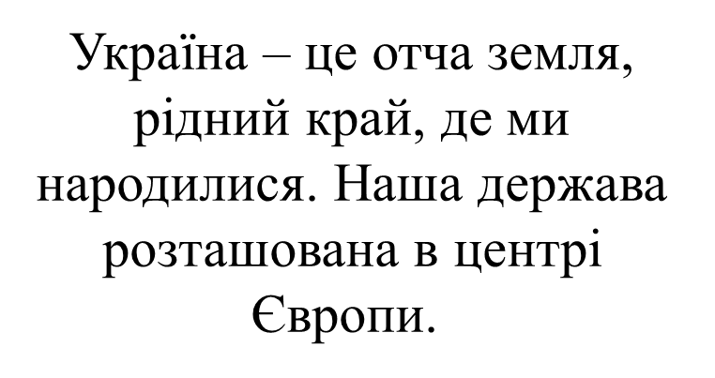
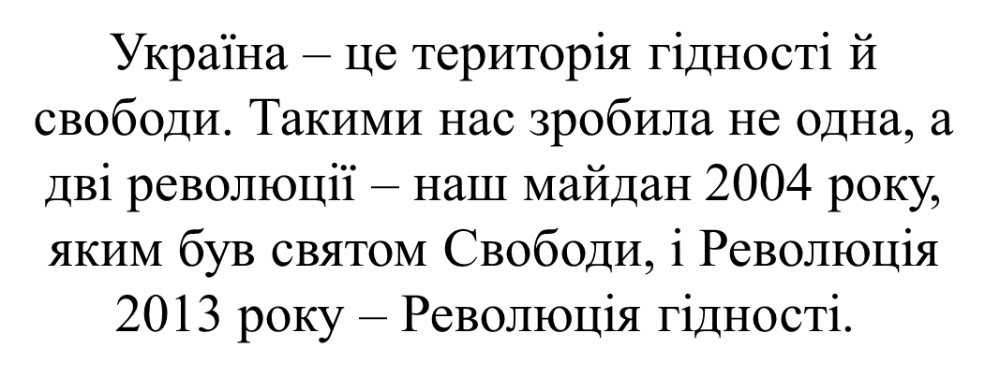

Slide 4
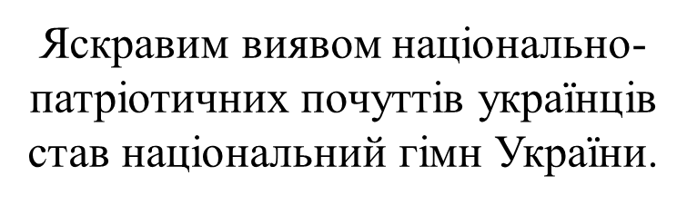

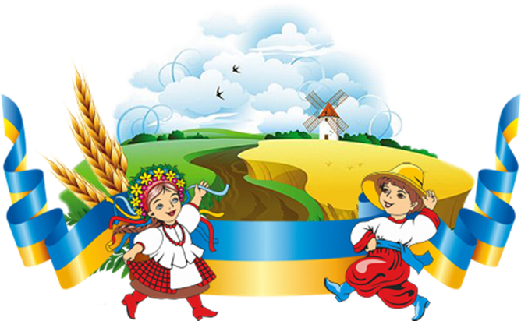

Slide 5
Моя ти рідна Україно
На прапорі твоїм блакить,
Багата й сильная країна,
Де жито в колосі шумить.
Пройшла страшний ти час розрухи,
Голодомору і війни,
Розправили величні крила
Твої знедолені сини.

Slide 6
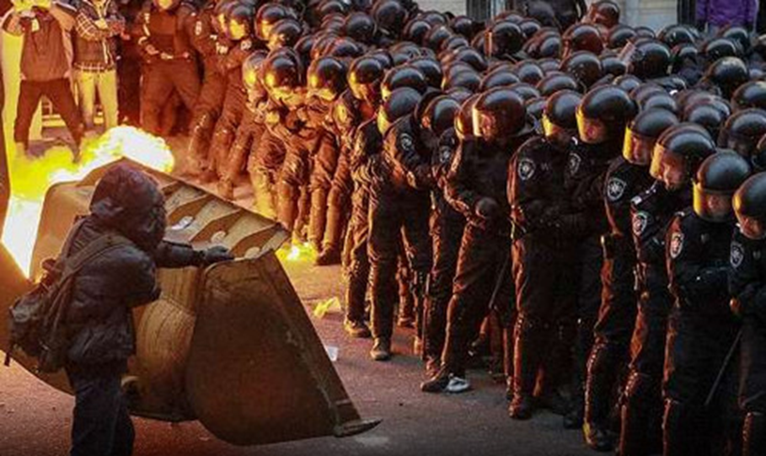
Із козаків ті українці,
Що підняли тебе з руїн,
Й поставили тебе, убогу,
На рівень інших всіх країн.
Тепер ти вільна, Україно,
Ніхто тебе більш не згнобить,
Ніяка сила не зламає
І щастя нам не вкоротить.

Slide 7
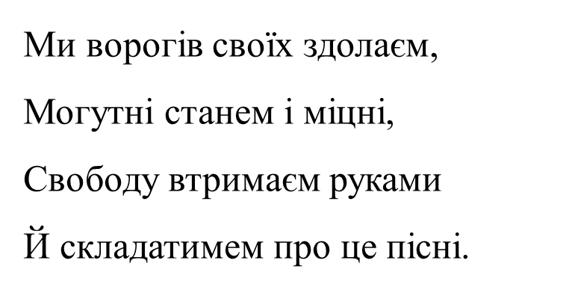
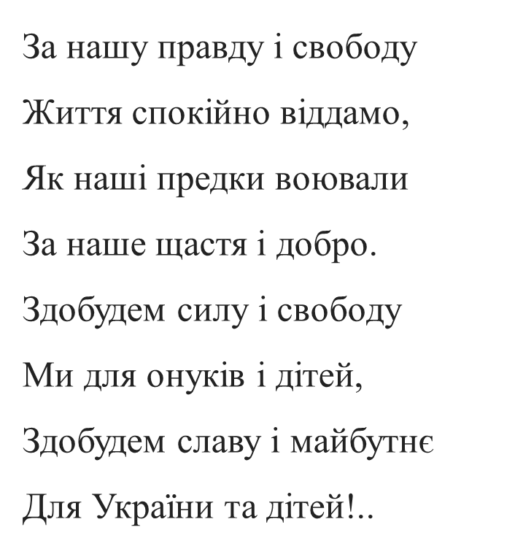
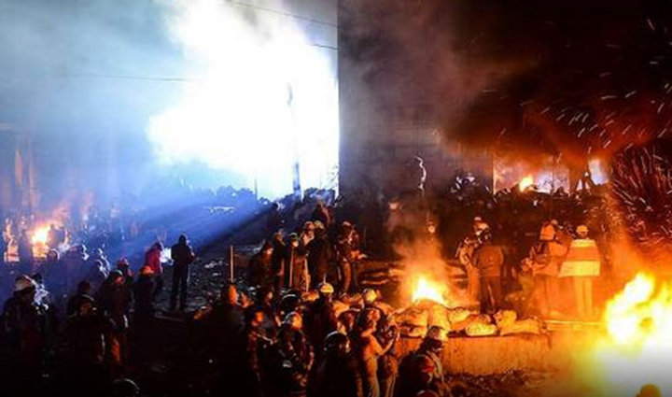

Slide 8
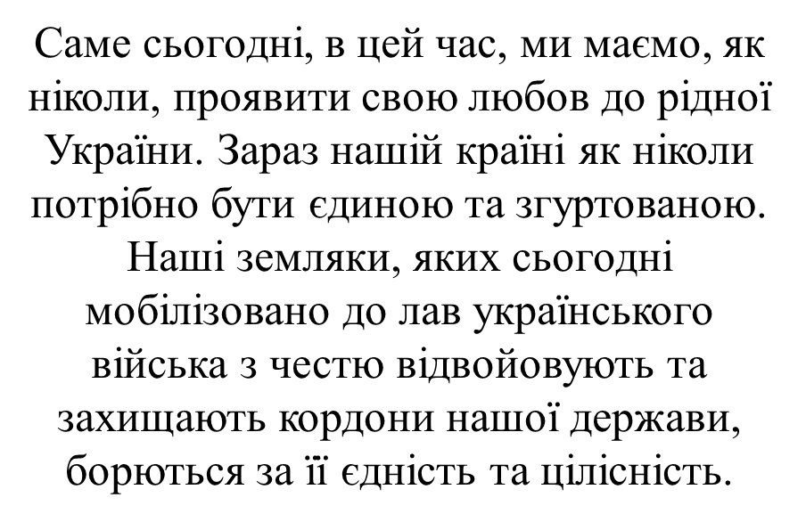

Slide 9
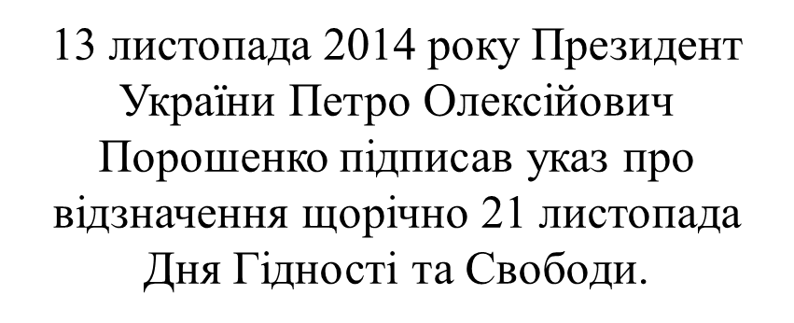
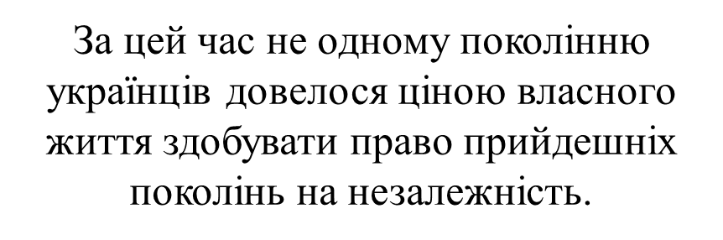

Slide 10
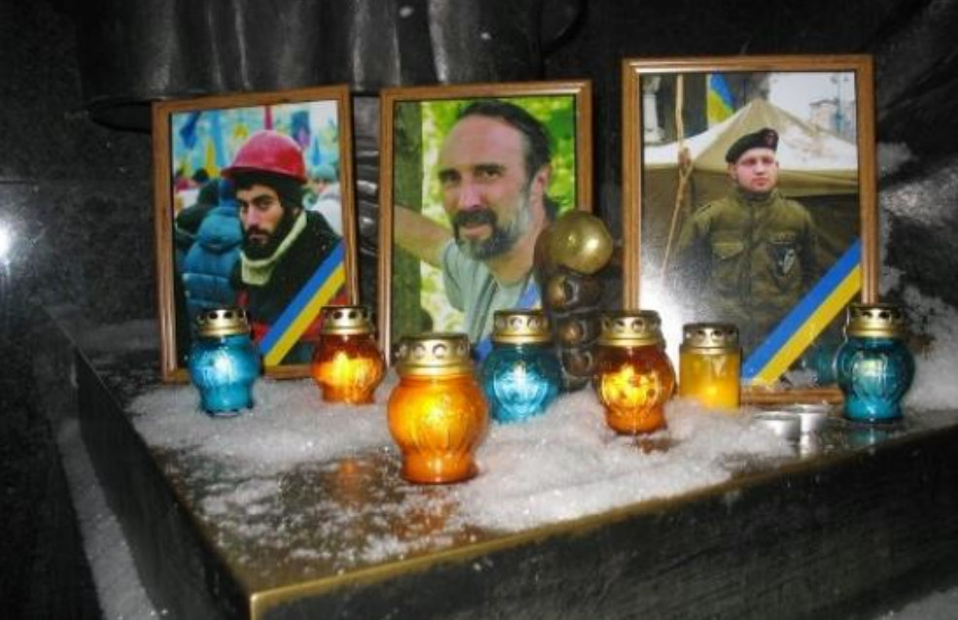
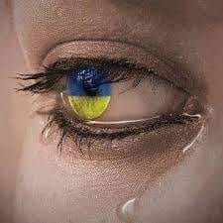

Slide 11
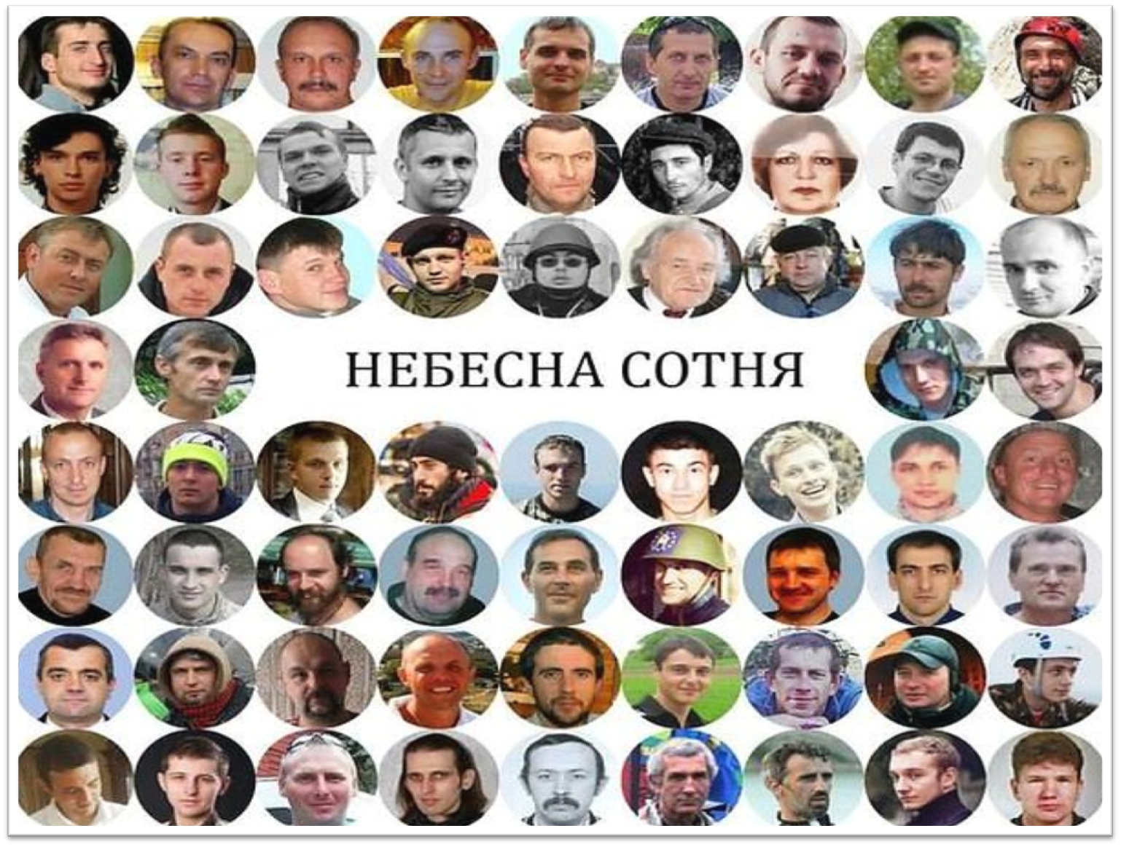
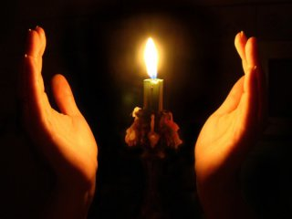
Небесна сотня. Юні ангели https://www.youtube.com/watch?v=rlO2NADtEME

Slide 12

Небесна сотня .(пісня)
https://www.youtube.com/watch?time_continue=1&v=TjbN-MHqPWA&feature=emb_logo

Slide 13
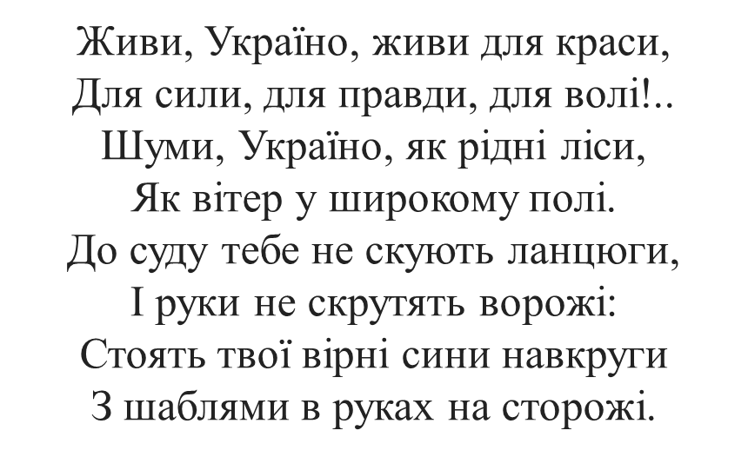


Slide 14
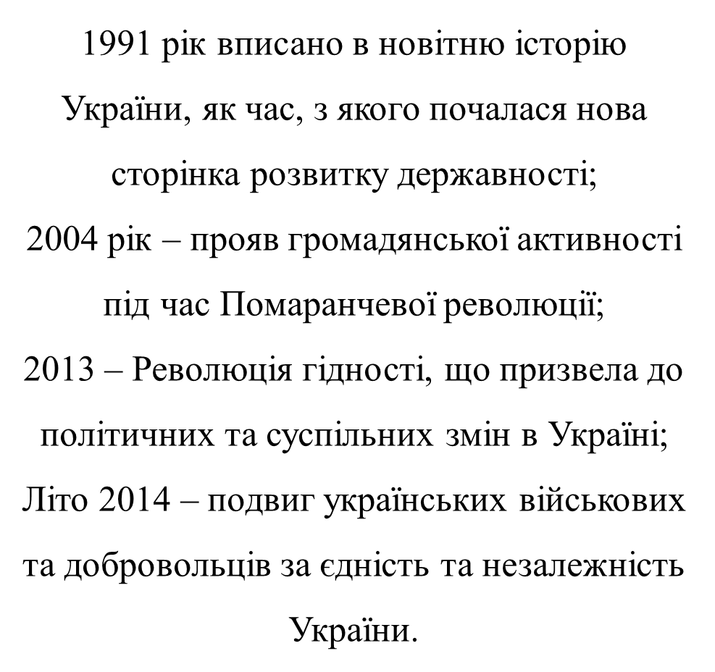

Slide 15

Сьогодні життя України змінюється на очах, постає стара, як ця земля держава –вільна, незалежна, осяяна сонцем Україна. Ви частинка народу. Без, вас без усіх нас немає ні народу, ні історії.
І нам творить нову історію держави, що займе належне місце серед вільних і рівних країн планети. Ще в І столітті н.е. римський державний діяч, філософ Цицерон на публічному виступі сказав: «Люблять Батьківщину не за те, що вона велика, а за те, що вона твоя».

Slide 16
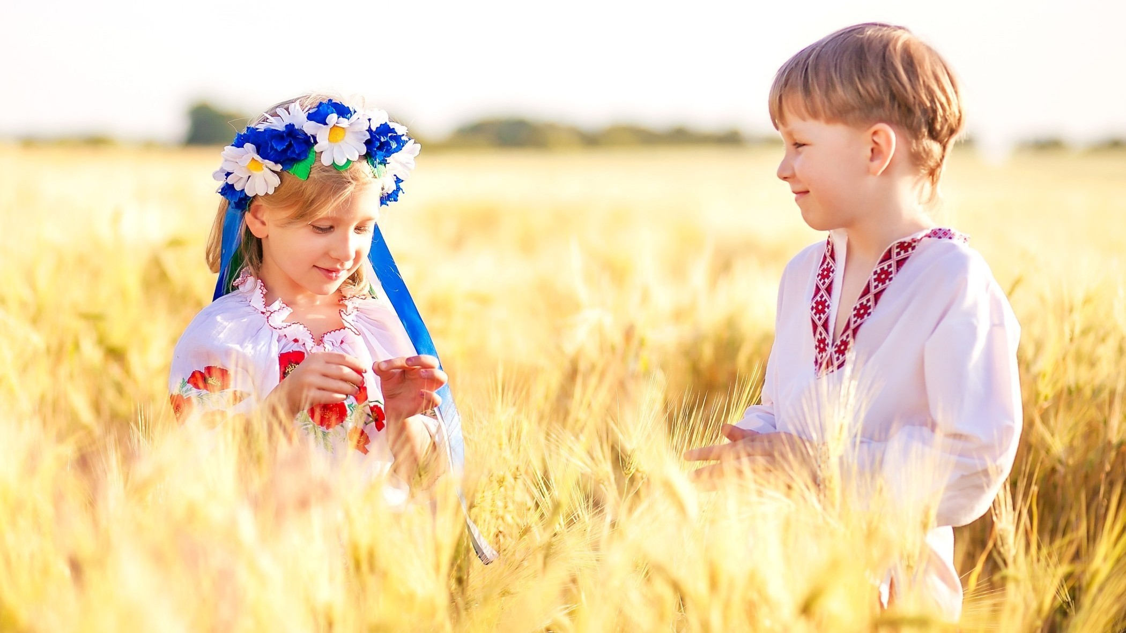

І нехай на світі кожен знає,
Чують всі, дорослі і малі,
Українське серце не вмирає
Буде вічно битись на землі!!!

